Slide 1

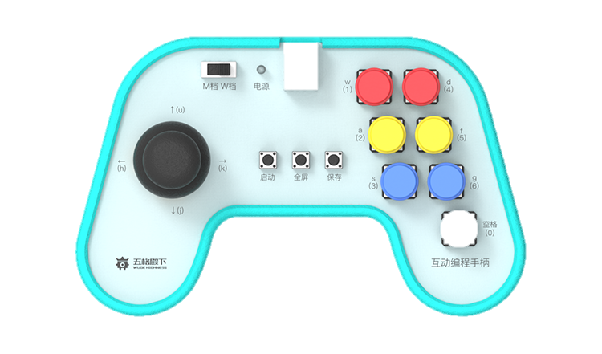
第11课 加减运算

Slide 2



1
学习目标
2
项目讨论
3
逻辑编程
4
巩固与扩展

Slide 3
1
小狗出随机的十以内的加减法，小朋友们回答，答满5题后小黄人说出回答正确的题目的数量。
2
巩固“设置随机数”、“重复执行”等脚本
3
学习“询问回答”、”广播等待”、“加号减号等号” 、“连接” 、“大于” 、“或” 等新脚本
4
综合应用所学脚本完成编程项目并扩展

Slide 4

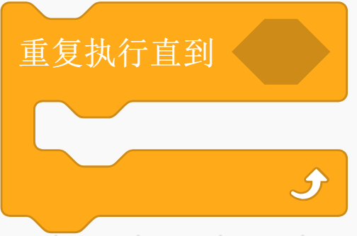



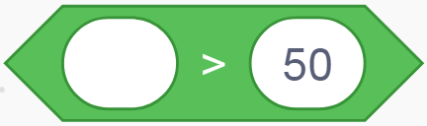


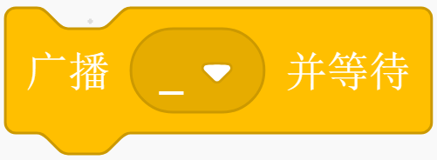
巩固脚本:
新脚本:

Slide 5
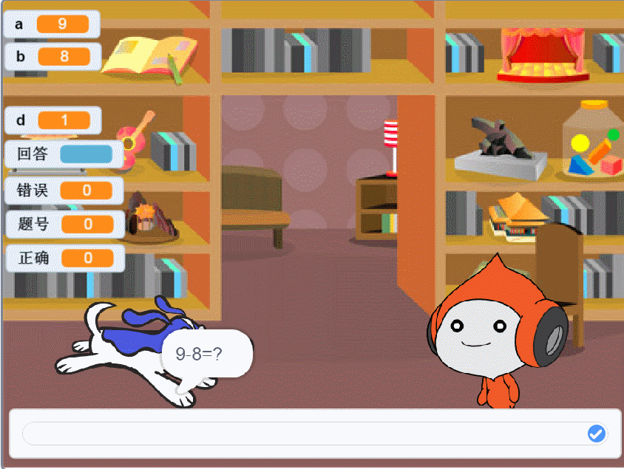
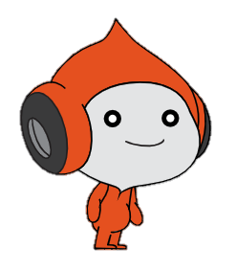


1.本节课用到的角色
Pico
Dog1
2.本节课用到的背景
《趣味加减法》
Room1

Slide 6
1.这只小狗在干什么？
小狗在问数学问题
2.这个小黄人在干什么呢？
在告诉我们回答对了几题
3.小狗问的问题有什么特点呢？
《趣味加减法》
都是问的十以内的加减法
4.我们需要做什么呢？
我们要回答小狗提出的问题

Slide 7
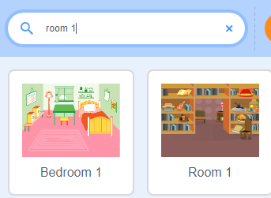
1.导入角色与背景
1.找到背景栏，并导入背景room1
搜索按钮
选择我们需要的背景-Room1

Slide 8

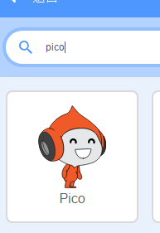
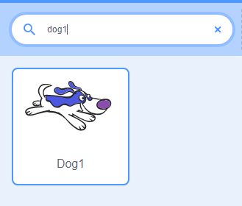
1.导入角色与背景
2.找到人物栏，并导入dog1和pico
搜索按钮
注意:pico的面朝方向需要修改成-90°

Slide 9
2.程序思考
思考：我们需要完成什么样的指令呢？
1、小狗要提出问题（完成询问回答的指令）
2、小狗提出的问题是随机的10以内的加减法（需要设置随机数还有加减法的随机）
3、小黄人要统计我们回答正确的个数，还要说出来。
当我们把问题罗列出来之后我们就开始一个一个来解决

Slide 10
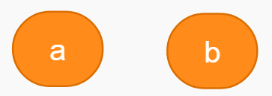
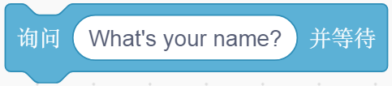
3.小狗问题的提出
1.组合询问内容
数字是一个随机的数字，还记得怎么设置吗？我们先在变量栏目设置2个变量
数字1 +或者- 数字2 =？
Notes:
我们把a当做我们数字1
把b当做我们数字2
请问一下小朋友我们怎样组合才能完成我们之前设定的样子呢？

Slide 11




3.小狗问题的提出
1.组合询问内容
利用多个组块完成我们预先设定的目标。
与我们的询问组块的组合

Slide 12
4. 变量的设置
1.明确目标和难点
针对问题1
解决办法：把变量a和b设置为10以内的随机变量。
针对问题2
解决办法：先设置加减的随机，然后再分别对加号情况和减号情况进行编程。
注意点：减号情况我们需要让前面一个数字是大于后面一个数字的，要不然就是负数了。这也是我们要分开来编程的原因。
1、数字是随机的
2、加减运算是随机的

Slide 13
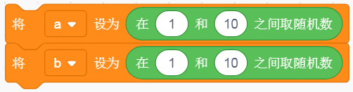
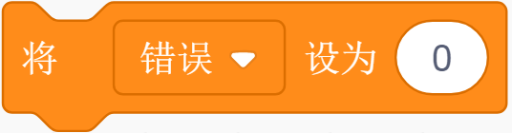
4. 变量的设置
2.组合随机数与变量
分别在运算模块还有变量模块找到以下随机数模块和设定模块，完成我们的设定

Slide 14
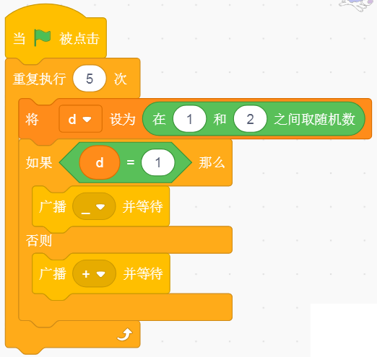
5. 用变量设置随机出题
1.设置加减法随机
我们是不是可以设置一个变量d，当这个变量是1的时候选择“+”程序，当这个变量是2的时候选择“-”程序。
d=1，广播减法
d=2，广播加法

Slide 15
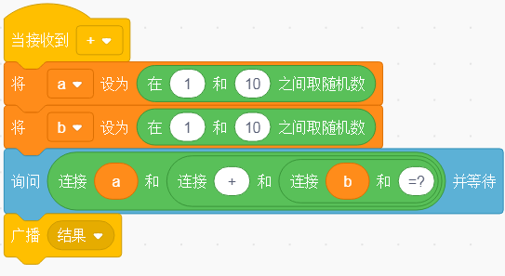
6.加法程序的编译
1. 编写加法程序
首先我们要写当收到广播“+”的时候。
小狗提出加法问题
广播“结果“，是为了判断正确与否

Slide 16
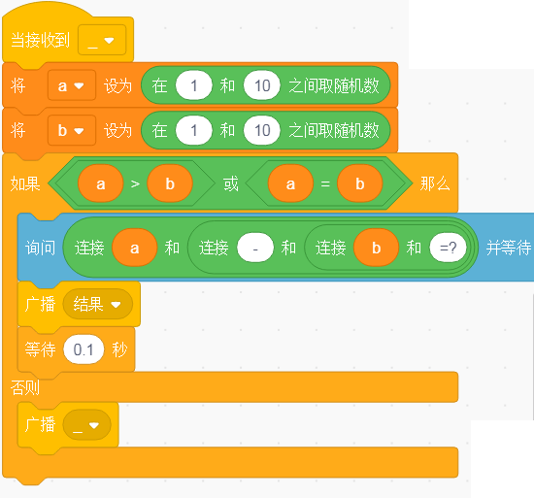
6.减法程序的编译
1.编写减法程序
a：被减数
b: 减数
被减数一定要大于等于减数
如果a＜b，那么就要从头执行这段程序，程序上叫：重新赋值。

Slide 17
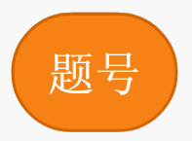
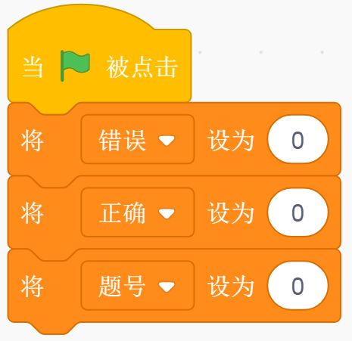
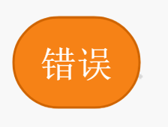
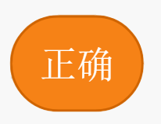
7.判断对错的程序编译
1. 编译Pico的程序
设置3个变量分别是“题号”、“正确”、“错误”，并将他们的初始值全部变成0
题号需要能够显示并且递增
能够把正确的题目数字和错误的题目数字标写出来
能够把我们输入的结果进行验证
Notes:
然后我们来思考一下我们需要达到的效果

Slide 18
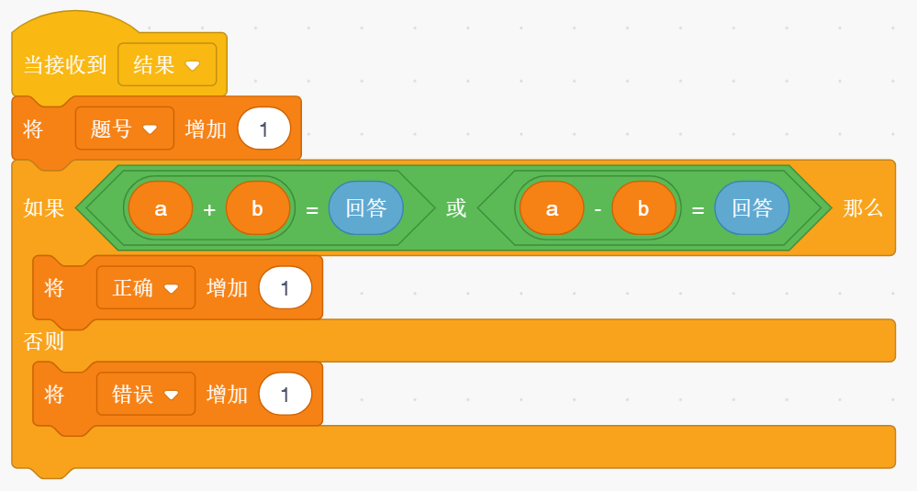
7.判断对错的程序编译
2. 判断正确或是错误
核心的逻辑是：只要a+b=回答或者a-b=回答，那么就正确，反之就错误。

Slide 19
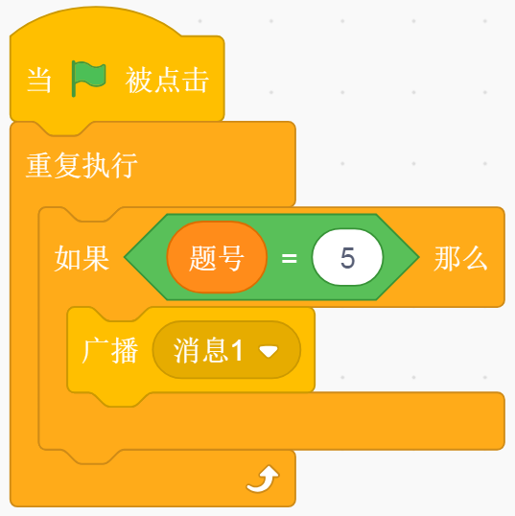
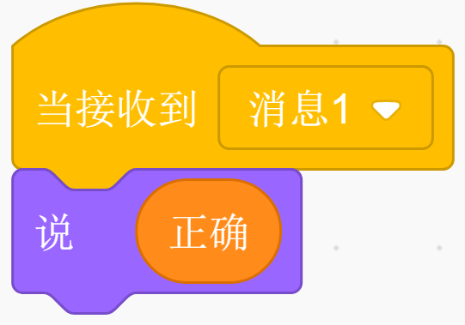
8.设置答题次数
1.设置答题次数
接收到消息1，也就是答题结束后，Pico公布答题正确的个数
设置答题的次数5次

Slide 20
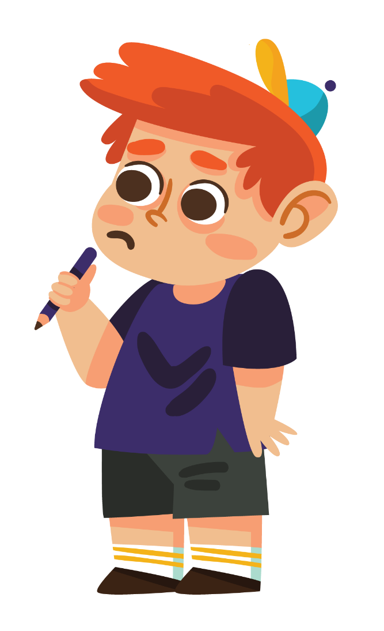
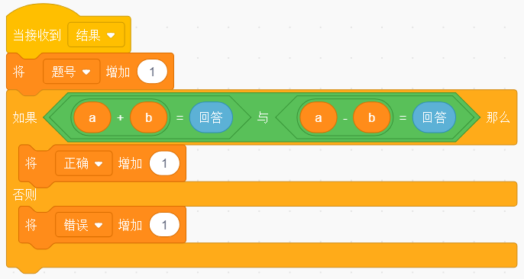
Q1：如果这么写的话对吗？
A1：错了哟a>b与a=b这种数值不存在的
Q＆A

Slide 21



广播程序就像是我们的记号笔，可以连接两段程序，方便我们缩短程序语句或者跨对象编写哟。
知识点巩固

Slide 22


如果按照以下的改动请问会发生什么情况？
A：程序正常。
B: 序会运行6次。
C：程序运行5次，但是Pico不会说话。
D：程序运行6次，但是Pico不会说话。
源码测试

Slide 23

答案：
C
解析：
还记得我们编写的这个程序，循环5次了么，说明这个判断程序只能运行5次，但是我们把题号>5他能运行6次，所以程序没办法运行完毕，所以Pico就不会说话了。
源码测试

Slide 24
课后练习
1，怎么能增加加减法的难度呢？试着改一下。
2，试着能不能增加乘法呢？
3，试着加入除法（注意除法有余数）

